Slide 1
Linkers and Loaders 阅读分享
(编写链接器的人员当然都需要本书。但是全球所有的链接器设计者大概只能坐满一个房间，而且其中有半数因为审阅手稿已经拥有本书了。 )

Slide 2
第 1 章 链接和加载

Slide 3
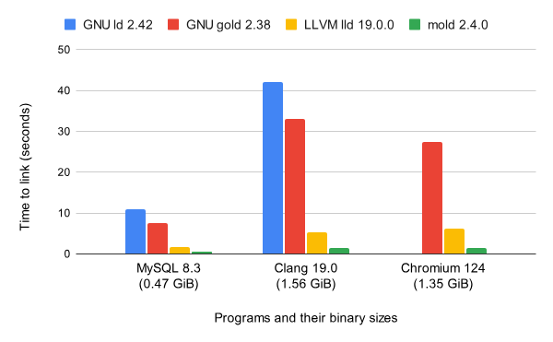
常见的链接器
Program (linker output size) | GNU ld | GNU gold | LLVM lld | mold
MySQL 8.3 (0.47 GiB) | 10.84s | 7.47s | 1.64s | 0.46s
Clang 19 (1.56 GiB) | 42.07s | 33.13s | 5.20s | 1.35s
Chromium 124 (1.35 GiB) | N/A | 27.40s | 6.10s | 1.52s

Slide 4
连接器，加载器发展历史
> 几乎从有计算机以来，链接器和加载器就是软件开发工具包中的一部分，因为他们是
支持使用模块（而不是一个单独的大文件）来构建程序的关键工具。
早在 1947 年，程序员们就开始使用原始的加载器：将程序的例程存储在多个不同的磁
带上，并将他们合并、重定位为一个程序。
上世纪 70 到 80 年代，链接技术几乎没有什么进展。链接器趋向于更加简单，虚拟内存
技术将应用程序和覆盖机制中的大多数存储管理工作都转移给了操作系统
从上世纪 90 年代起，由于增加了诸如动态链接共享库和 C++的诸多现代特性，链接
器又开始变得复杂起来
> 增量链接，链接时垃圾收集，链接时代码生成和优化，加载时代码生成，统计和性能监视

Slide 5
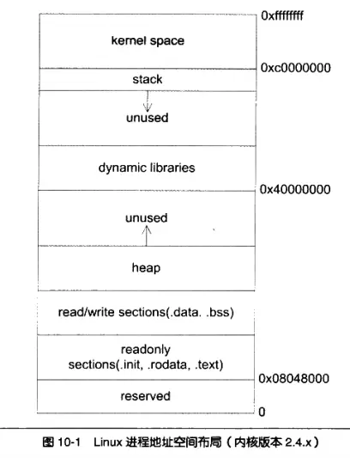
链接器和加载器做什么？
任何一个链接器和加载器的基本工作都非常简单:
将更抽象的名字与更底层的名字绑定起来，好让程序员使用更抽象的名字编写代码。
- 将程序员写的一个例如 printf 的名字 绑定到“stdio 模块内可执行代码的 612 字节处”
- 或者“这个模块的静态数据开始的第 450 个字节处”（extern int bss_start;）

Slide 6
地址绑定：从历史的角度
一个有助于深入理解链接器和加载器做了什么的方法就是看看他们在计算机编程系统
的发展中承担了什么角色。

Slide 7
（一）机器语言时期
最早的计算机完全是用机器语言进行编程的。程序员需要在纸质表格上写下符号化程序，然后手工将其汇编为机器码，
如果程序员使用符号化的地址，那他就得手工完成符号到地址的绑定。
如果后来发现需要添加或删除一条指令，那么整个程序都必须手工检查一遍并将所有被添加或删除的指令影响的地址都进行修改。
0x0 (add) :
0x00b5053b
0x4:
call 0x0
0x0:
0xxxxx
0x4 (add) :
0x00b5053b
0x8:
call 0x4

Slide 8
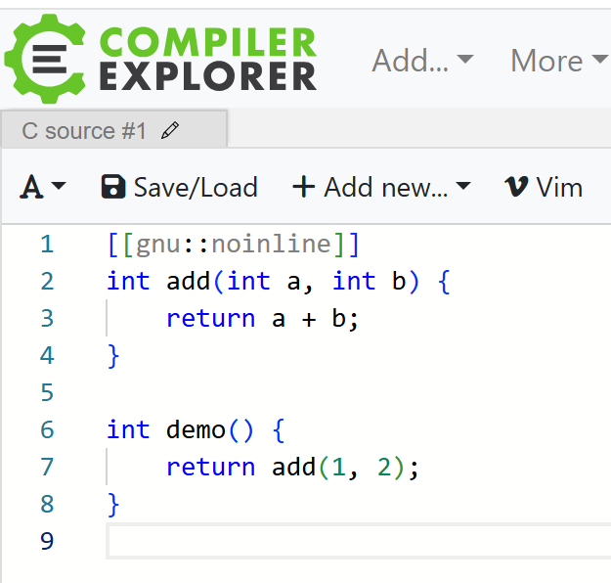
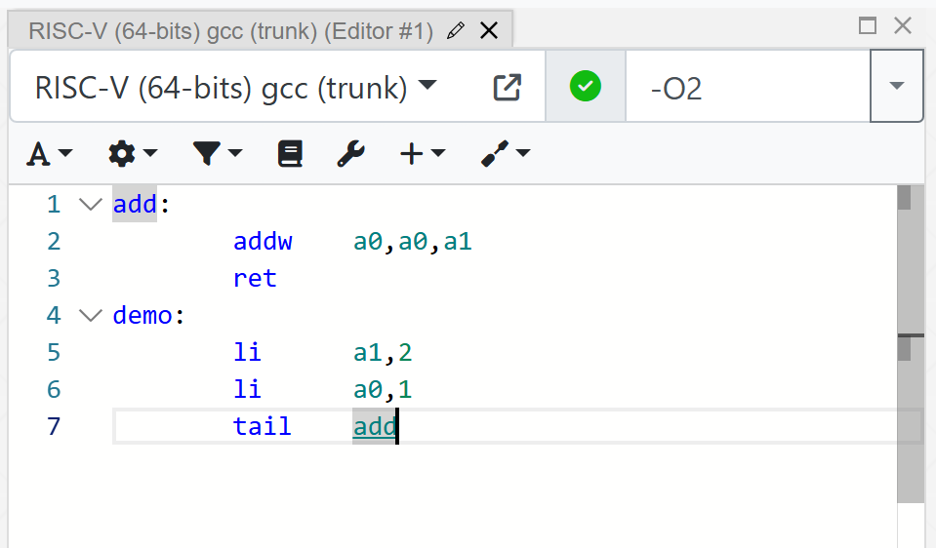
汇编
0x0:
0x00b5053b
0x00000067
0x8:
0x00258593
0x00150513
0xxxxxxxxxx（call 0x100）

Slide 9
（一）机器语言时期
汇编器允许程序员使用符号化名字编写程序，然后由链接器将名字绑定到机器地址
如果程序被改变了，那么程序员必须重新编写汇编，但是地址分配的工作已经从程序员推给计算机了。
0x0 (add) :
0x00b5053b
0x4:
call 0x0
0x0:
0xxxxx
0x4 (add) :
0x00b5053b
0x8:
call 0x4

Slide 10
（一）机器语言时期
汇编器允许程序员使用符号化名字编写程序，然后由链接器将名字绑定到机器地址
如果程序被改变了，那么程序员必须重新编写汇编，但是地址分配的工作已经从程序员推给计算机了。
0x0 (add) :
0x00b5053b
0x4:
call 0x0
0x0:
0xxxxx
0x4 (add) :
0x00b5053b
0x8:
call 0x4

Slide 11
（一）机器语言时期
汇编器允许程序员使用符号化名字编写程序，然后由链接器将名字绑定到机器地址
如果程序被改变了，那么程序员必须重新编写汇编，但是地址分配的工作已经从程序员推给计算机了。
0x0 (add) :
0x00b5053b
0x4:
call 0x0
0x0:
0xxxxx
0x4 (add) :
0x00b5053b
0x8:
call 0x4

Slide 12
（二）代码库使得地址分配工作更加复杂
程序员们甚至在使用汇编语言之前就使用子程序库了
在 1947 年，领导 ENIAC 项目的
John Macuchly，就写文章描述了如何将主程序和磁带中一系列选定的子程序一起加载到计
算机中，并通过将子程序代码重定位以反映实际被加载的地址。鉴于 Mauchly 认为程序和子
程序都是由机器语言编写的，因此我们可能会惊奇的发现，甚至在汇编语言出现之前，链接
器的两个基本功能重定位和库查询就已经出现了。

Slide 13
固定地址的子例程
0x0(main):
默认的执行入口
0x0(main):
// 默认的执行入口
0x100 (printf) :
...
0x200 (scanf):
...
0x0 (printf) :
...
0x4 (scanf):
...
0x100(main):
默认的执行入口
需要约定好起始地址
可重定位的加载器允许子例程的作者或用户在编写子例程时认为它们都起始于地址 0
并将实际的地址绑定延迟到这些例程被链接到某个特定的程序中时。

Slide 14
（三）单程序多实例，共享代码
0x100(os):
// 操作系统执行入口
// 同时执行程序 1 和程序 2
0x500(main_text):
0x1000(main):
程序1
0x1000:
call 0x0
0x1004 (add) :
0x00b5053b
0x1008:
0x1100(main_copy):
程序2
当计算机运行一个程序的多个实例时，程序中的某些部分在所有的运行实例中都是相同的（尤其是可执行代码），而另一些部分是各实例独有的
如果不变的部分可以从发生改变的部分中分离出来，那么操作系统就可以只使用一份不变部分的副本，节省相当可观的存储空间。
编译器和汇编器可以被修改为在多个段内创建目标代码
为只读代码分配一个段
为别的可写数据分配其它段。

Slide 15
（四）多道程序
即使多个不同的程序运行在一个计算机上时，这些不同的程序实际上仍会共享很多公
共代码。
几乎每一个 C 语言的程序都会使用诸如 fopen 和 printf 这样的例程
数据库应用程序都会使用一个巨大的访问库来链接数据库
运行在诸如 X Window，MS Windows，或Macintosh 这样的图形用户界面下的应用程序会使用到部分的图形用户界面库。
多数系统现在都会提供共享库给应用程序使用，这样所有使用某个库的程序可以仅共享一份副本。这既提升了不少运行时的性能也节省了大量磁盘空间
> 在小程序中通用库例程会占用比主程序本身更多的空间。

Slide 16
（四）多道程序
0x0 (printf) :
...
0x4 (scanf):
...
0x100(os):
操作系统执行入口
0x1000(main1):
程序1
0x1000:
call 0x0
0x1004 (add) :
0x00b5053b
0x1008:
0x1100(main2):
程序2
操作系统将程序加载到内存之前是无法确定程序运行的确切地址的
所以需要把 地址绑定从链接时推延到了加载时
现在链接器和加载器已经将这个工作划分开了
- 链接器对每一个程序的部分地址进行绑定并分配相对地址加载
- 加载器完成最后的重定位步骤并赋予的实际地址。

Slide 17
加载器不得不工作
由于链接器将部分工作从链接时推迟到了加载时
在链接器运行时，链接器会识别出解析未定义符号所需的共享库，但是链接器会在输出文件中标明用来解析这些符号的库名称，而不是在链接时将他们链入程序，这样可以在程序被加载时进行共享库绑定。详细内容见第 9 和第 10 章。
练习，参考书中【链接：一个真实的例子】

Slide 18
静态链接
在较简单的静态共享库中，每个库在创建时会被绑定到特定的地址，
链接器在链接时将程序中引用的库例程绑定到这些特定的地址。
由于当静态库中的任部分变化时程序都需要被重新链接，而且创建静态链接库的细节也是非常冗长乏味的，因静态链接库实际上很麻烦死板。故又出现了动态链接库，

Slide 19
动态链接库
使用动态链接库的程序在开始运行之前不会将所用库中的段和符号绑定到确切的地址上。
有时这种绑定还会更为延迟：
在完全的动态链接中，被调用例程的地址在第一次调用前都不会被绑定。
此外在程序运行过程中也可以加载库并进行绑定。这提供了一种强大且高性能的扩展程序能的方法。(尤其是微软 Windows 广泛的使用了运行时加载共享库（如我们所知的 DLL，Dynamiclly Linked Libraries）对程序进行构建和扩展。）
复制代码
from ctypes import *
#----------以下四种加载DLL方式皆可—————————
# pDLL = WinDLL("./myTest.dll")
# pDll = windll.LoadLibrary("./myTest.dll")
# pDll = cdll.LoadLibrary("./myTest.dll")
pDll = CDLL("./myTest.dll")
#调用动态链接库函数
res = pDll.sum(1,2)
#打印返回结果
print(res)

Slide 20
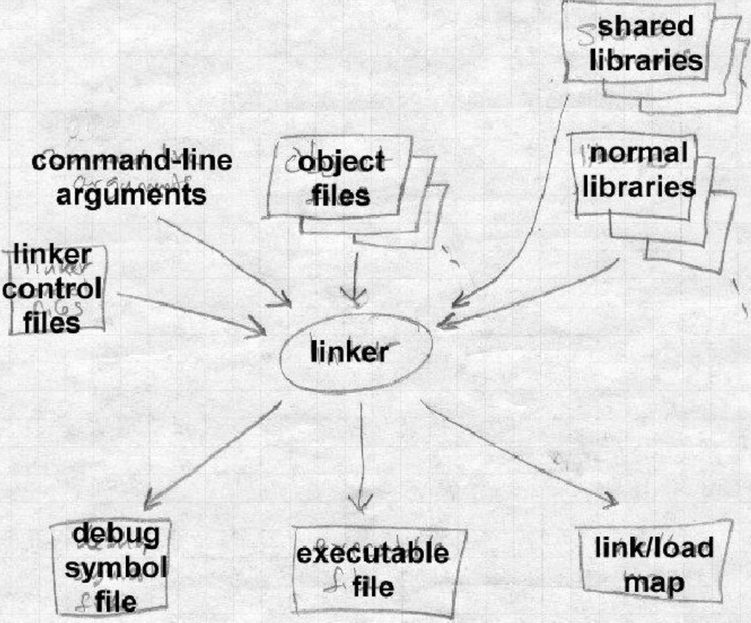
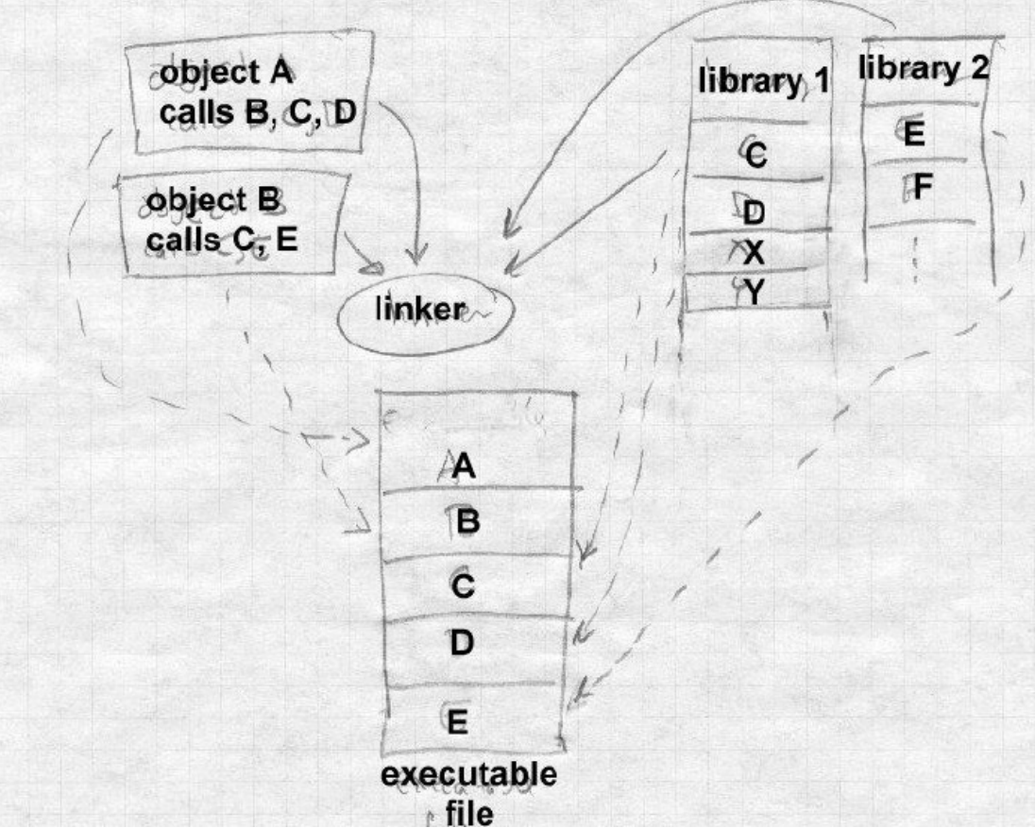
链接与加载

Slide 21
链接器两遍扫描
每个输入文件都包含一系列的段（segments），即会被连续存放在输出文件中的代码
或数据块。
每一个输入文件至少还包含一个符号表（symbol table）。
有一些符号会作为导出符号，他们在当前文件中定义并在其他文件中使用，通常都是可以在其它地方被调用的当前文件内例程的名字。
其它符号会作为导入符号，在当前文件中使用但不在当前文件中定义，通常都是在该文件中调用但不存在于该文件中的例程的名字。
当链接器运行时，会首先对输入文件进行扫描，得到各个段的大小，并收集对所有符
号的定义和引用。它会创建一个列出输入文件中定义的所有段的段表，和包含所有导出、导
入符号的符号表。
利用第一遍扫描得到的数据，链接器可以为符号分配数字地址，决定各个段在输出地
址空间中的大小和位置，并确定每一部分在输出文件中的布局。

Slide 22
链接器两遍扫描
第二遍扫描会利用第一遍扫描中收集的信息来控制实际的链接过程。
它会读取并重定位目标代码，为符号引用替换数字地址，调整代码和数据的内存地址以反映重定位的段地址，并将重定位后的代码写入到输出文件中。
通常还会再向输出文件中写入文件头部信息，重定位的段和符号表信息。
如果程序使用了动态链接，那么符号表中还要包含运行时链接器解析动态符号时所需的信息。
在很多情况下，链接器自己将会在输出文件中生成少量代码或数据，例如用来调用覆盖中或动态链接库中的例程的“胶水代码”，或在程序启动时需要被调用的指向各初始化例程的函数指针数组。

Slide 23
链接器命令语言
命令行
与目标文件混在一起
嵌入在目标文件中：有一些目标代码格式，特别是微软的，允许将链接器命令嵌入到目标文件中。这就允许编译器将链接一个目标文件时所需要的任何选项通过文件自身来传递。例如 C 编译器将搜索标准 C 库的命令嵌入到文件中（来传递给链接过程）。
单独的配置语言

Slide 24
第 2 章 体系结构的问题

Slide 25
应用程序二进制接口
注意：下面这些讨论只适用于函数调用实际发生的情况，如果函数被完全内联，函数传参这一行为并不会发生。
目前 C++ 代码的内联优化主要发生在同一编译单元内（单个文件）
对于跨编译单元的代码
必须要打开 LTO（Link Time Optimization）才行
跨动态库的代码目前还不能内联。
libcurl坚持十八年的ABI稳定性 https://daniel.haxx.se/blog/2024/10/30/eighteen-years-of-abi-stability/

Slide 26
Thanks

